Slide 1
Mellanox
HDL Good Practice
Dotan Finkelshtein
May 2018

Slide 2
About me…
Dotan Finkelshtein
BSc in EE @ BGU
  MBA in the Technion
  >7 years of Chip Design experience
  Today – Cloud Network Adapter project manager.
  Email - dotanf@mellanox.com

Slide 3

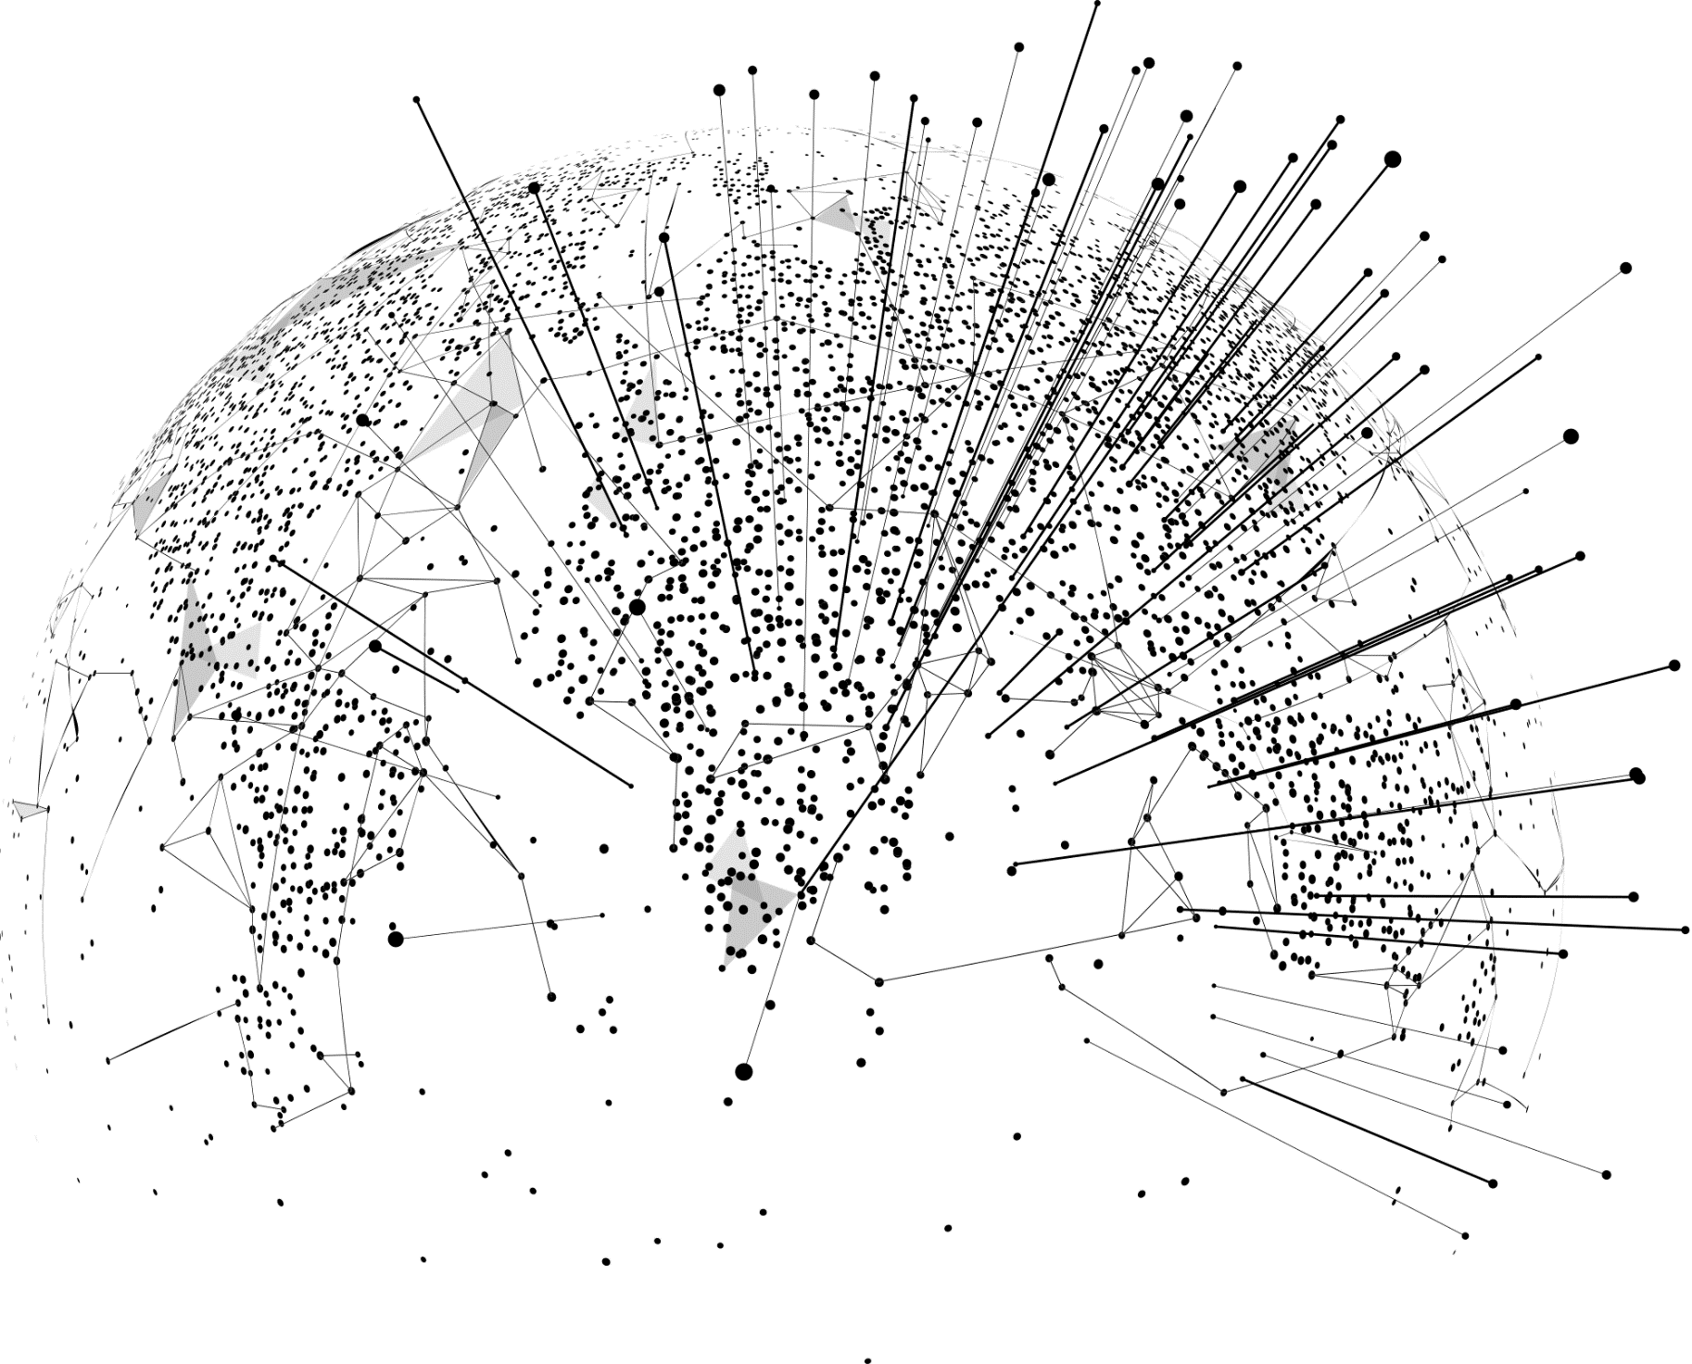
Cutting Edge Technology Israeli Company
Netowrk Adapters, Switch, FPGA, SoC
High Speed Networking
Applications – Trade, Weather, ML, Interconnect ...
Markets – Cloud, Storage, HPC, Media, Security
E2E – HW, SW, Driver, FW, Cables, Boards
>2800 Employees world wide
Many people read the code
Design last for many years
in a World of Data
We Live

Slide 4

Motivation
Code will be read many times in the product life cycle
  Design code review
  Pre silicon verification debug
  Post silicon verification / debug
  Reference code for future projects
Code has to be good enough to handle any expected changes
  Bug fixes during debug stage
  Feature additions
Code has to work ☺

Slide 5
Good Coding Style Principles
Agenda:
Hierarchies
Naming conventions
Comments
Parameters
Implementation principles

Slide 6
Hierarchies – modules
Module name should be meaningful
  File should have only one module (Verilog)
  Module name should be the same as file name (Verilog)
  Good module name- “link_state_machine”
  Bad module name – “yu_led”
    Yu_led is a block that implements a shift register protocol. Some of the data that is passed in the SR is related to LED. Most of it don’t ☺
Instance name should be the same as the module name or with added postfix for multiple instantiation or generic cells
  Improved traceability in verification and synthesis
Module size should be ~600 Verilog lines (including comments)
Related logic should be in a single module
Most modules should have a single state machine or pipe line

Slide 7
Hierarchies - interface
Use small and simple interface
Interface should have meaningful names
Use many remarks on interfaces
Feed-through (combinatorial path from input to output) should be avoided
Example – I/F of credit management block:
  input clk;
  input reset;
  input inc;
  input dec;
  output has_credit;
  output [WDT-1:0] credit;

Slide 8
Naming Conventions
Use meaningful names
  Avoid abbreviations and acronyms – “arb”, “gnt”, “ctl”
  Use long English names for your nets and module names
Avoid name aliasing
  wire qpc_vld = valid_signal; // bad coding style - rename
  qpc_vld(valid_signal), // bad coding style – rename. Instance preferably should have the same name as the port
Use “_d” suffix for saying the signal is delayed
input qpc_vld;
  reg qpc_vld_d;
  always @(posedge clk)
  qpc_vld_d <= #1 qpc_vld;
Use “_ps, _ns” for state machines
reg [1:0] array_ps;
reg [1:0] array_ns;
Use postfix “_n” or “_” for inverted logic
  Avoid using negative logic if possible!
  Exception is ‘resetN’.
#1 is for simulation only

Slide 9
Comments – be cheap
Code should be written in a self explanatory way. If you need many comments to describe the code – something might be wrong
// The following code implements a counter. Every clock cycle “counter_ps” is incremented if event happened.
reg [3:0] counter_ps;
wire [3:0] counter_ns = event ? counter_ps + 4’d1 : counter_ps;
Always @(posedge clk)
counter_ps <= #1 reset ? 4’d0 : counter_ns;
Comments are not maintained as the code is – When you fix the code, do you remember to also fix the comments ? (Hint – no)
// The following code implements a counter. Every clock cycle “counter_ps” is incremented if event happened.
reg [3:0] counter_ps;
wire [3:0] counter_ns = event ? counter_ps - 4’d1 : counter_ps;
Always @(posedge clk)
counter_ps <= #1 reset ? 4’d0 : counter_ns;

Slide 10
Comments – where to use 1
Module definition comments
  written above the MODULE declaration, defines what is done within this block, and main functionality of the block (~ 3 lines)
// This module implements InfiniBand specification Chapter 3, ….
// Created 1/5/2018 By ….
module ibp_link_state(…)
Block definition
  Before a logic block (few tens of lines performing a well defined functionality) inside a module. This is only if you feel the logic has to be explained (See previous slide), single line comment
// The following block removes the header of the packet and replaces it with a header according to predefined rules….
TODO/TBD
  During coding some open issues may not be closed, so in case we did not finalize all the details a “TODO” must be inserted in a remark.
  Use one single keyword for this and be consistent
assign fsm_ps_done = fsm_ps==DONE; // TODO – or fsm is not needed, check with Arch team

Slide 11
Parameters types
Integer, may be used only in range definition, and duplication {N{…}}:
parameter ZERO = 0;
parameter MAX_INT16 = 65535;
Based numbers: <width>’<base><number>
    width is the number of bits in this bus (1-infinity)
    base may be: Binary, Octal, Decimal, Hexadecimal
    number may include: 0-9, a-f, x, z, ‘_’
    ‘_’ is a character separator for more readable code 50_000_000 vs 50000000
Parameter examples
  WORK = 2’b01;
  1’b0
  5’h1f
  14’d13
  32’hdead_beaf
  1’bx

Slide 12
Parameters – enumerated
Improved readability of the code, e.g. state machine
reg [1:0] array_ps;
parameter IDLE = 2'h0; // idle state
parameter WRITE = 2'h1; // write the data to the array
parameter READ = 2'h2; // read the data from the array
reg [1:0] array_ns;
always @*
case (array_ps)
IDLE : array_ns = in1 ? READ :
(in2 ^ in4) ? WRITE : IDLE;
READ : array_ns = (in3 & in2) ? READ : IDLE;
WRITE : array_ns = in3 ? IDLE : WRITE;
default : array_ns = {2{1’bx}};
endcase
Values that may change or have a generic nature
parameter WDT= 16;
Input [WDT-1:0] busin;
ENUMERATED example of state machine:
enum logic [2:0] {IDLE_ST, LOW_CLK_ST, HI_CLK_ST } nxt_st, cur_st;

Slide 13
General guidelines – Code Sharing
Reuse as much as possible
  Ratio between number of bugs and line count is roughly a constant
  reducing the number of bugs improves both quality and convergence time
Reuse may be done in any of the following ways
  Instancing a generic cell
  Instancing a cell written somewhere else (previous project, another unit, etc.)
  Implementing according to a template (similar MAS to some other block with small differences)

Slide 14
General guidelines – Code Sharing
Avoid Redundancy
  If you have the same logic written multiple number of times define it as a net, and use the net
  Reduces area (usually the timing will also improve due to area reduction)
  Helps ECOs later on
  Redundancy example:
  if LOAD = ‘1’ then
  cnt := din -1;
  one_sec := cnt;
  else
  cnt:= cnt+1;
  one_sec:= one_sec + 1;
  end
Examples for shared code
  Generic counter
  Generic mux
CNT === one_sec

Slide 15
Good Practice – Logic Expressions
In case a logic expression is used more than once, define it as a wire (With good name) and use it
// Bad Code
Wire counter_enable = fsm_ps==COUNT & timer_64ns;
Wire counter_done = fsm_ps==COUNT & counter_done;
// Good Code
Wire fsm_ps_count = fsm_ps==COUNT;
Wire counter_enable = fsm_ps_count & timer_64ns;
Wire counter_done = fsm_ps_count & counter_done;

Slide 16
Good Practice – Logic Expressions
Long logic expressions
  Break into sub (meaningful) logic expressions
  Use brackets or new line for code/debug readability and quality
  // Bad (spaghetti) code
  Wire [3:0] ns = reset ? 4’d2 : inc ? (Ps+4’d1 >4’d8) ? 4’d8 : ps+4’d1 : dec ? Ps==4’d0 ? 4’d0 : ps-4’d1 : ps;
  // Good code:
  Wire [3:0] add = Ps+4’d1;
  Wire saturation = add >4’d8;
  Wire [3:0] inc_result = saturation ? 4’d8 : add;
  Wire [3:0] sub = ps-4’d1;
  Wire [3:0] dec_result = ps==4’d0 ? 4’d0 : sub;
  Wire [3:0] ns = reset ? 4’d2 : // brackets - Do not leave place for uncertainty
  inc ? inc_result :
  dec ? dec_result :
  ps;

Slide 17
Good Practice – Logic Expressions
If you have to do long expression, use hierarchical indentation.
  // Bad code
  X = a0 & a1 | a2 &
  a3 & a4 | a5;
  // Good code:
  X = a0 & a1 |
  a2 & a3 & a4 |
  a5;
  // Good code: brackets
  X = (a0 & a1 ) |
  (a2 & a3 & a4 ) |
  a5;

Slide 18
Good Practice - State Machines
State machine should be very simple and readable. Use good names for states, use Parameters/ENUMS
FSM logic should only include FSM transitions and no other logic, this will be done separately based on FSM_PS
Try to narrow the number of states as possible. Use sub state machines in case needed

Slide 19
Good Practice - State Machines
enum logic [2:0] {IDLE, WRITE, READ} array_ps, array_ns;
always @*
case (array_ps)
IDLE : array_ns = in1 ? READ :
(in2 ^ in4) ? WRITE : IDLE;
READ : array_ns = (in3 & in2) ? READ : IDLE;
WRITE : array_ns = in1 ? IDLE : WRITE;
default : array_ns = {2{1’bx}};
endcase
wire cmd_idle = in1 ;
wire cmd_write = (in2 ^ in4) ;
wire cmd_read = (in3 & in2) ;
case (array_ps)
IDLE : array_ns = cmd_idle ? READ :
cmd_write? WRITE : IDLE;
READ : array_ns = cmd_read ? READ : IDLE;
WRITE : array_ns = cmd_idle ? IDLE : WRITE;
default : array_ns = {2{1’bx}};
endcase

Slide 20
Summary
Hierarchies
  Good name
  One module
  <600 lines
  Clear I/F
Naming convention
  Meaningful
  No alias
  Lower case
Comments
  Be cheap
  No maintained
  Only when must
  Why and not how.
Parameters
  Improve readability
  Good for state machines
Good practice
  Code sharing
  Break complex code
  Use brackets
  Avoid code redundancy

Slide 22
פרויקט – הדרכה כללית - מנהלות
מעבדה 1
הדרכה כללית מנהלות
מה עושים כל שבוע
Good Practice (Mellanox)
יעילות בקוד ובעבודה
הדוח הסופי
הדרכה טכנית כללית (מצגת נפרדת) סרטונים מהמודל סרטונים להבהרת השמוש ב- VGA, מחולקים לפי נושא
הפרויקטים של הסמסטר - מצגת נפרדת

Slide 23
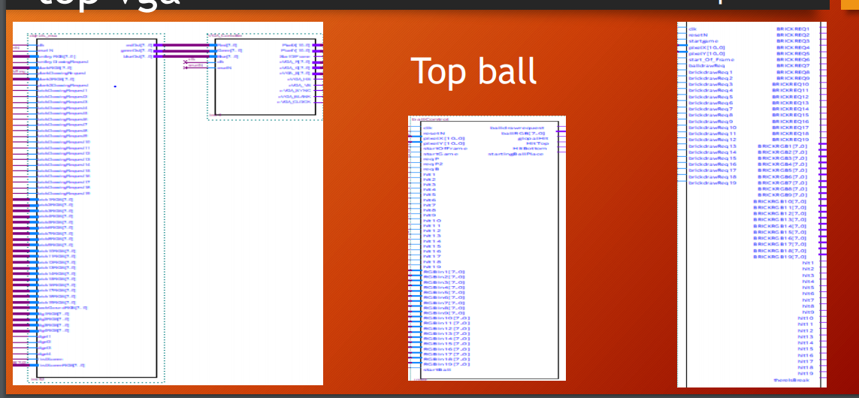
תכן הירארכי
להימנע מבלוקים ענקיים , לעשות הירארכיה ( רבע גמר, חצי גמר, גמר)

Slide 24
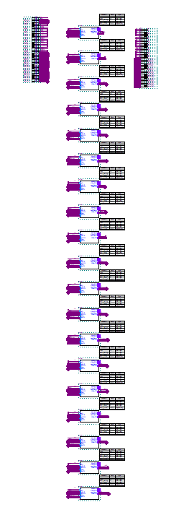
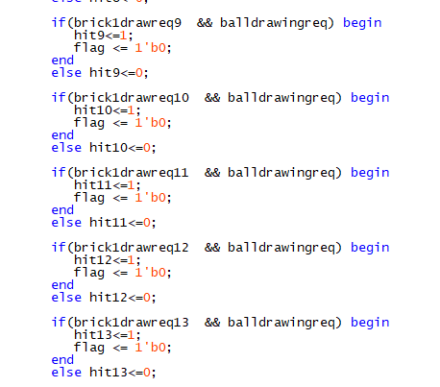
תכן הירארכי
להימנע משכפול
עדיף לולאת FOR
או לעשות זאת בטקסט בהירארכית SV

Slide 25
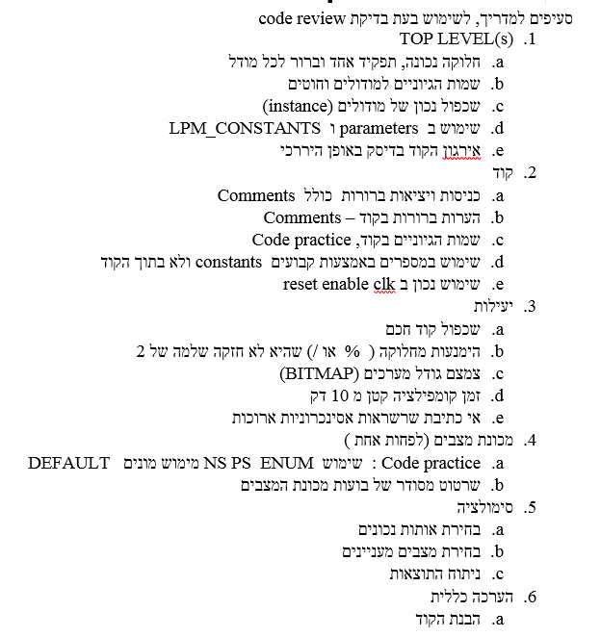
CODE REVIEW
אנו נבחן במפגש את איכות הקוד

Slide 26
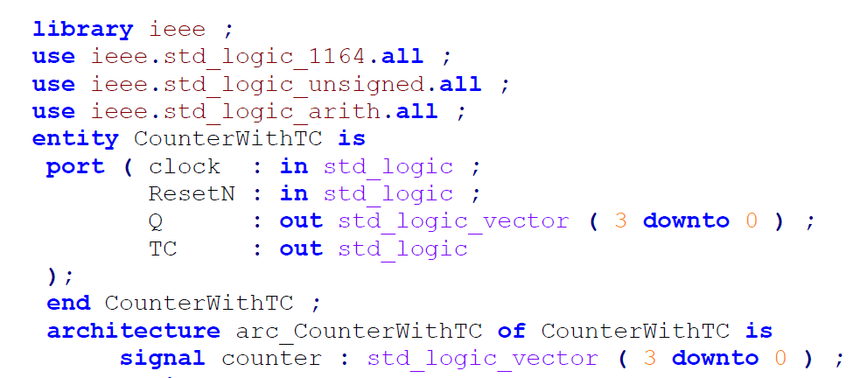
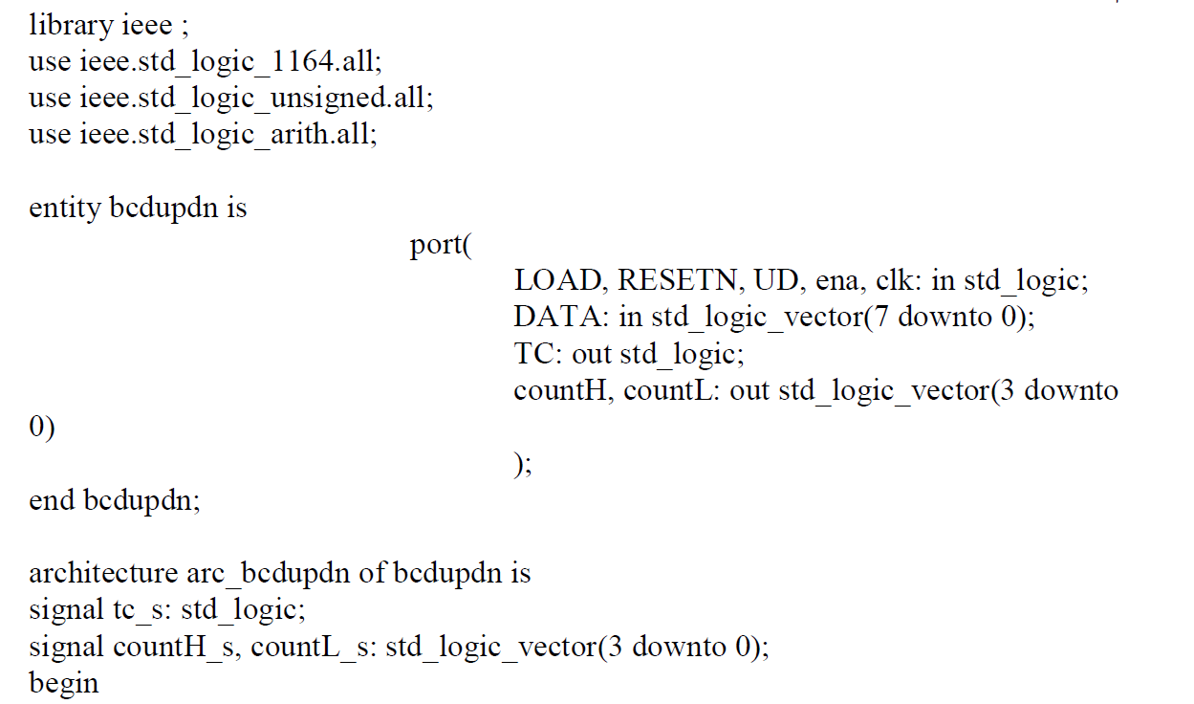
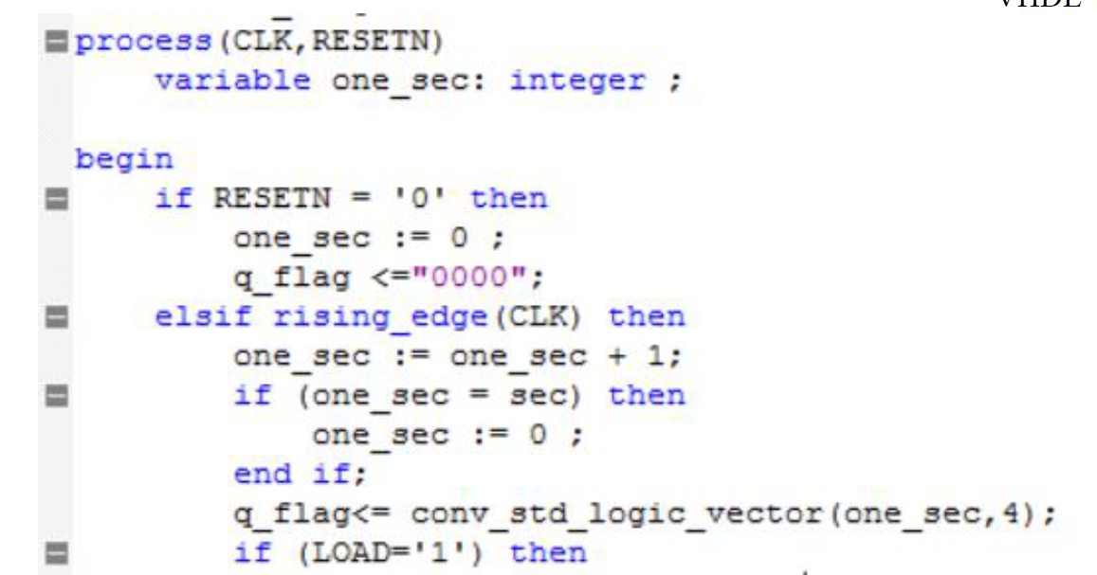
איכות קוד
יש לשים בדוח קוד קריא
  לא צילומי מסך
  לא טקסט שחור לבן

Slide 27
פרויקט – הדרכה כללית - מנהלות
מעבדה 1
הדרכה כללית מנהלות
מה עושים כל שבוע
Good Practice (Mellanox)
יעילות בקוד ובעבודה
הדוח הסופי
הדרכה טכנית כללית (מצגת נפרדת) סרטונים מהמודל סרטונים להבהרת השמוש ב- VGA, מחולקים לפי נושא
הפרויקטים של הסמסטר - מצגת נפרדת

Slide 28
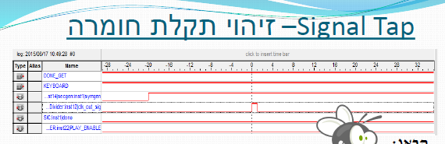
דוח סופי
התחילו למלא את הדוח כבר השבוע, ולא אחרי שתגמרו את הפרוייקט, הוא מכיל חלקים , שתאספו במהלך העבודה
SIGNAL TAP - כלי חשוב, חלק מהפרוייקט, העזרו בו
סימולציה - שמרו את התוצאות - תצטרכו אותם לדוח
יעילות זה לעבוד קצת כל יום על הדו"ח
הדוח נועד לעזור לכם למימוש
אל תצאו ידי חובה
בסימולציות מיותרות ברגע האחרון

Slide 29
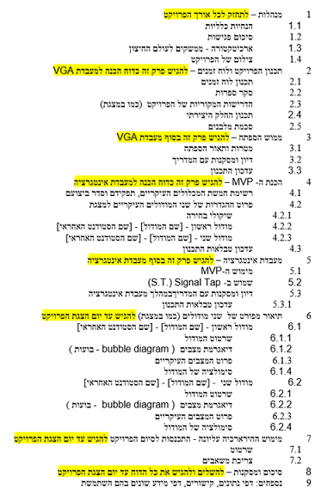
מלוי הדו"ח
בשלבים
קבלת הנושא ב- VGA
סעיפים ל- VGA
אינטגרציה - לפני
אינטגרציה - אחרי
הגשה והצגה

Slide 30
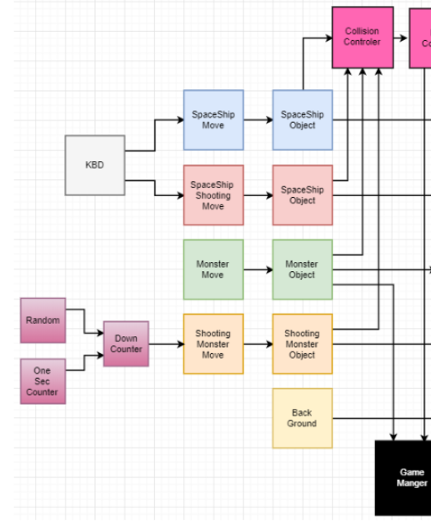
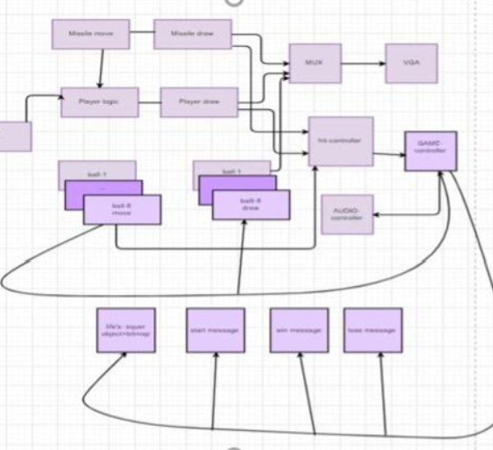


הערות למצגת ולדוח –
להמנע מפונטים קטנים מדי

Slide 31
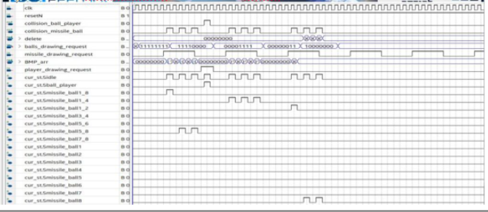
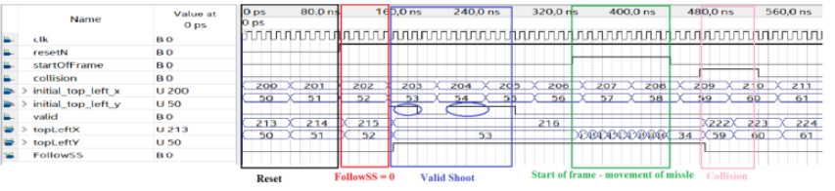
הערות למצגת ולדוח –
סימולציה ברורה

Slide 32
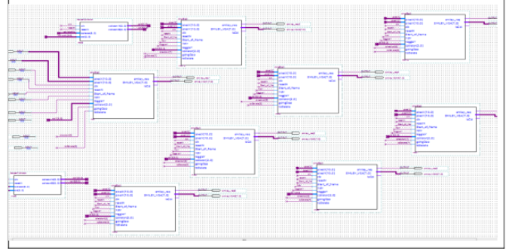
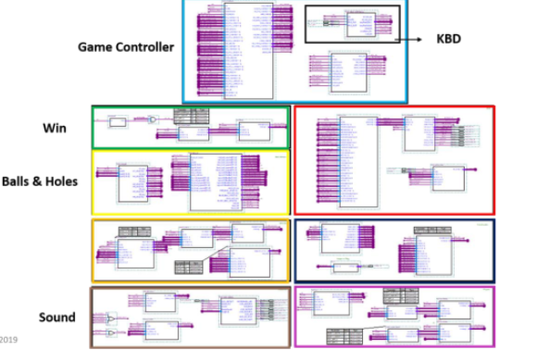
הערות למצגת ולדוח – סכמת מלבנים TOP

Slide 33
מועד הגשת הפרויקטים
במפגש המעבדה האחרון תתקיים הצגה והדגמה של הפרויקטים
ההדגמה תיקח כדקה ותהיה לכל הסטודנטים מאותו יום
להצגת הפרויקט שני חלקים של שעה כל אחד.
ההצגה תתקיים לפני כל חברי הקבוצה (8 אנשים) ושני מדריכים בוחנים
שלב זה מוגבל ל- 10 דקות לזוג.
היא גם באה לתרגל אותכם להצגה מול קהל, וללמוד מטעויות של אחרים.
ההצגה תכיל: הקרנת המצגת
  הפעלה והדגמה של הפרוייקט
  סרטון של כדקה שהכנתם ומתאר את הפרוייקט
  הערה: שני בני הזוג צריכים להופיע באופן פעיל בכל החלקים
קוד רוויו פרטני - זוג מול מדריך בו אתם מציגים את הקוד, את האיכות שלו המדריך שואל את שני בני הזוג שאלות עם אופן התכנון, כתיבה נכונה וכו' גם כ 10 דקות לזוג
  בהצלחה
התהליך יקח כשעתיים מתוך הארבע של המפגש,
    ראשונות או אחרונות, נדע רק ברגע האחרון
    שינויים ובקשות מיוחדות לזהבית
ניתן לבקש לשנות או להקדים מועדים באותו שבוע - אם יש לכם בחינה

Slide 34
הסרטון
מטרת הסרטון לסכם בדקה את פעילותכם:
ניתן להעלותו ליוטיוב –ולשים LINK באתר המעבדה
ניתן להשתמש בו בראיון עבודה,
כל מראיין יסכים לראות סרטון של דקה
במשך כדקה עליכם להסביר מה הוא עושה ולעשות הדגמה קטנה שלו
ניתן להראות ברקע מסך עם המצגת
הקדישו להפקת הסרטון זמן "סביר" ניתן לצלם בפלאפון.
השארו תמציתיים – אסור לסרטון להמשך יותר מ-90 שניות

Slide 35
סיכום
שקט במעבדה - יש לדבג רוב הזמן בלי רמקול – השתמשו באוזניות
עבדו ביעילות –
  יש לבחור את סוג הקומפילציה (אנליזה, סינתזה, מלאה) בהתאם לשלב בו מבצעים קומפילציה, על מנת לחסוך בזמן.
  תכננו את עבודתכם, השתמשו בנייר ועפרון, אל תתחילו לכתוב קוד
  התקדמו בשלבים, כל שלב לדבג ולסמלט, לא לקפוץ מהר לסוף
יש לסמלט במידת האפשר בבית ולבוא למעבדה רק כדי להריץ ולדבג
כל סטודנט קיבל כרטיס FPGA , מקלדת , מסך וכבלי חיבור ,אנא השתמשו בהם בבית ומנעו עומס במעבדה
  (וכמובן שמרו עליהם למען הדורות הבאים)
הדוחות אינם לצאת ידי חובה !!!!
  השתמשו ב SIGNAL TAP ובסימולציה, - ולא רק כדי למלא בדו"ח
  התחילו למלא את הדוח מיד עם תחילת העבודה על הפרויקט
שמות קבצים וספריות – רק באנגלית וללא רווחים או -
עבודה בDESKTOP למהירות
לא לשכוח גיבוי, ובכמה מקומות - בכל סמסטר למישהו נמחקים הקבצים
לא לשכוח לישון, עבודה של 24 שעות רצופות אינה יעילה

